Slide 1
SASBITReeViewer
New introduce
2014.10

Slide 2

Table of contents
1. Pain Points with VA
2. Overcoming VA Pain Points – SASBITreeViewer 소개
3. Overcoming VA Pain Points – Pros & Cons
4. Consideration
5. Demo

Slide 3

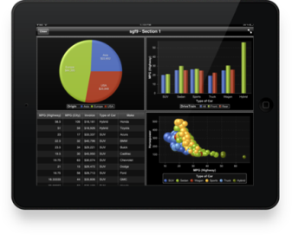
Pain points with VA
Only In-memory Data
Database에 있는 Data에 대해서 Direct Access 불가
분석 Data가 늘어 날 경우 Memory 증설 필요
Contents에 대한 Customizing이 자유롭지 않음
일반적인 정형 보고서 형태인 메뉴 + 트리 구조로 구현 불가능
대안으로 EBI(Portal)를 함께 Delivery 할 경우 추가 Cost 발생
Load
Source Data

Slide 4
Overcoming VA Pain points
SASBITreeViewer 소개
EBI(Portal)를 사용하지 않고 SAS의 기술만을 이용하여 정형 보고서 개발 Platform 제공
‘Integration Technologies’와 ‘Web Infrastructure Platform’ 라이선스가 있는 경우 Delivery 가능
VA 만 Delivery 하는 고객사에 SASBITreeViewer Delivery 가능 (VA Packing 정보 참고)

Slide 5
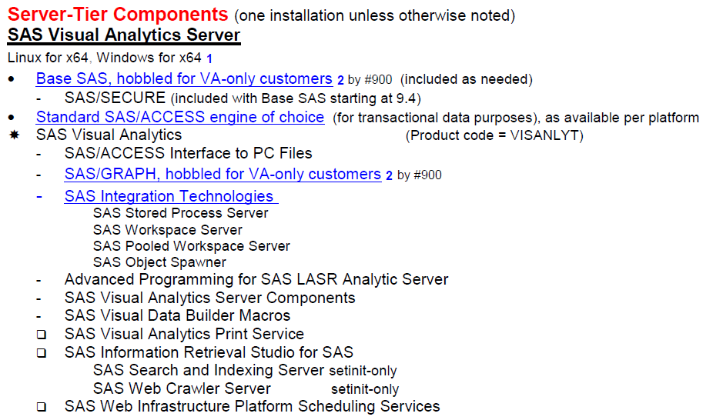
Overcoming VA Pain points
Packing Info.

Slide 6
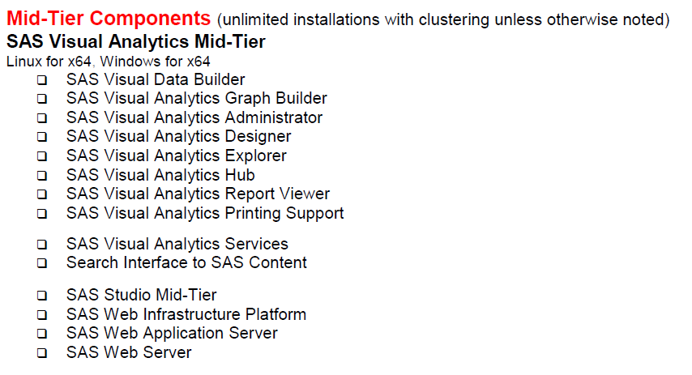
Overcoming VA Pain points
Packing Info.

Slide 7
Overcoming VA Pain points
Pros & Cons
장점
Memory 내 데이터 뿐만 아니라 Database에 있는 Data 도 Access 가능
Table, Tabulate, Graph(별도 라이선스 필요) 구현 가능
Table에 대용량 데이터 Display 가능
TreeView Control (Expand & Collapse 기능)
Easy Backup & Restore – Portal처럼 Page를 하나하나 생성하지 않고, SAS Metadata내 폴더만 package 로 Export & Import
Multi-Portal 구현 가능
STP 로 생성된 리포트 뿐만 아니라, VA로 만들어진 탐색과 리포트도 Display 가능
빠른 생산성 - 단순 리포트 개발에 5분 소요
쉬운 코딩 – Print procedure 등 단순 프로시저만으로 구현 가능
빠른 결과 제공

Slide 8
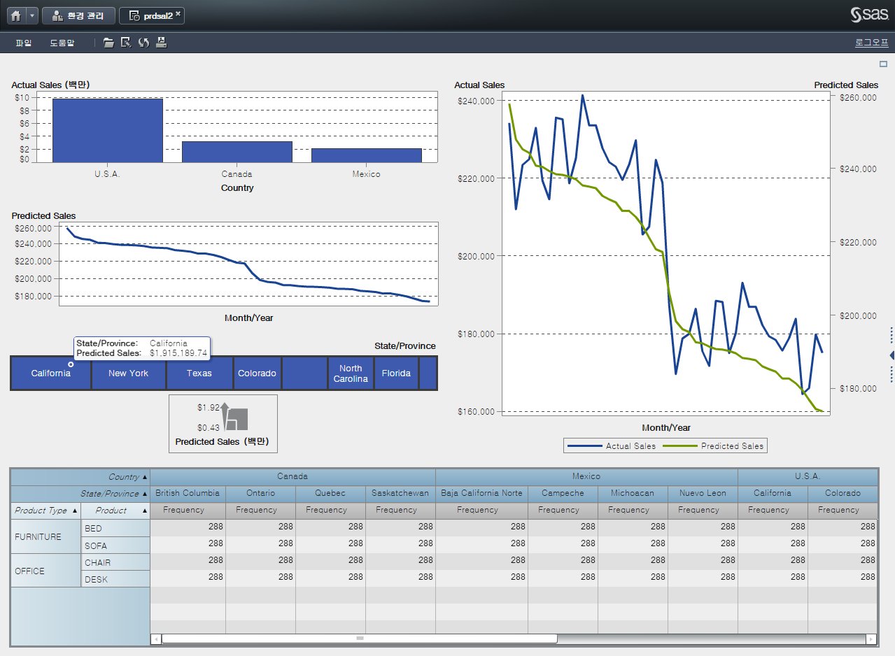
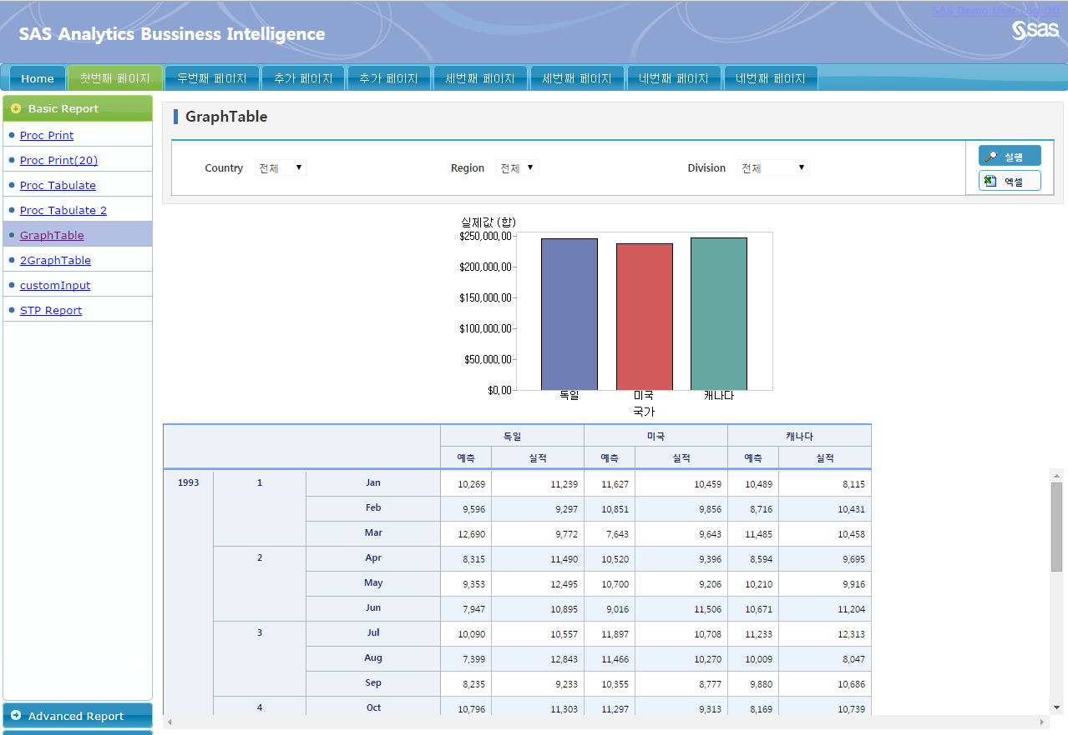
Overcoming VA Pain points
Pros & Cons
 | Visual Analytics | SASBITreeViewer
Memory | 접근 가능 | 접근 가능
Database | 접근 불가 | 접근 가능
가능
가능
Visual Analytics
Source Data
불가능
OK
가능
DW, Legacy,
Hadoop, etc.
SASBITreeViewer

Slide 9
Overcoming VA Pain points
Pros & Cons
단점
개인화 Portal 기능은 제공하지 않음
Portlet 을 통한 컨텐츠 추가 기능 제공하지 않음.
➔ SAS Information Delivery Portal에서 제공하던 거의 대부분의 기능은 제공하지 않음.

Slide 10
Consideration
VA + SASBITreeViewer로 Delivery 할 경우 경쟁사 대비 가격 경쟁력은 높아지나, 전체적인 NSR 와 Renewal Cost 는 낮아지게 됨
경쟁 업체와 Bidding 할 경우 가격 경쟁력을 위하여 고려할 수 있음.
???

Slide 11
demo

Slide 12
End of Document

